Slide 1
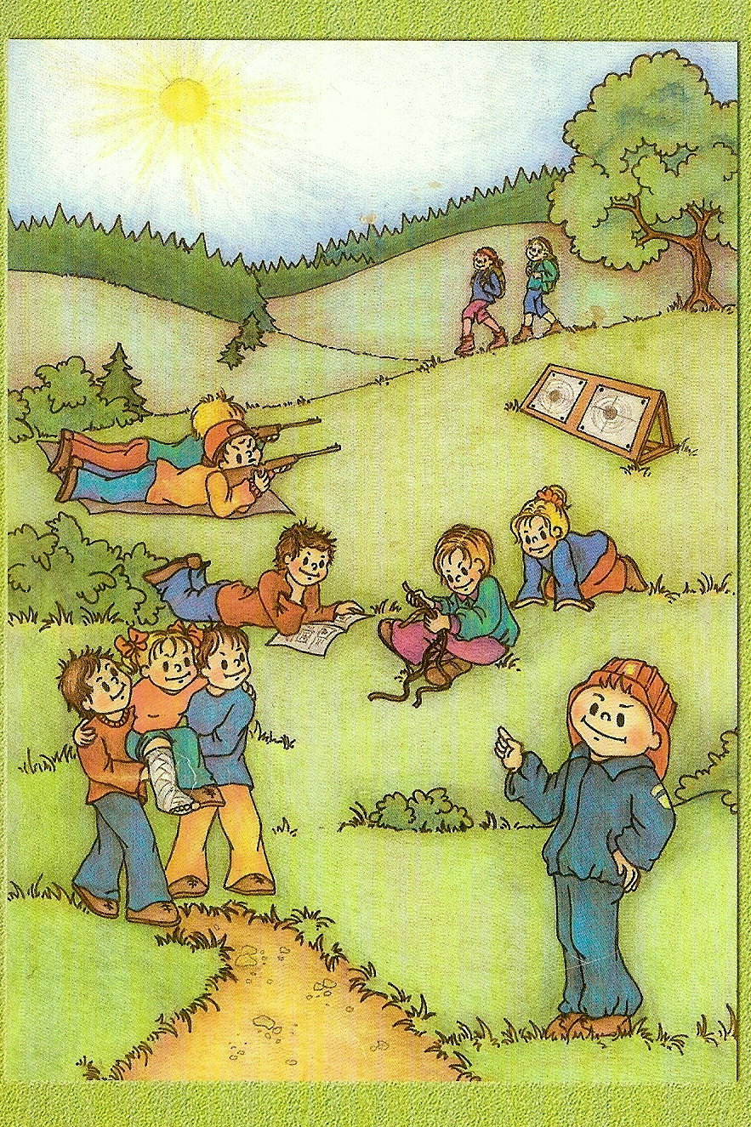
Mladí hasiči Sezemice si Vás dovolují pozvat na
11. Braňáček Sezemice 2018
Pro mladší a starší družstva mladých hasičů
V sobotu 6. 10. 2018
Místo konání: Sezemice, u fotbalového hřiště
Prezence: 08:00 – 08:50 hod.
Start: 9:00 hod.
Startovné: 100 kč. za 5ti člené družstvo
DISCIPLÍNY: ZPV dle pravidel hry plamen – trať zkrácena
Občerstvení zajištěno
Případné dotazy a přihlášky (do 5.10. 2018) na e-mail: karel.lohnisky@seznam.cz nebo na tel.: 604 365 856 (K. Lohniský)
Prosíme, každou jednotku SDH, o poskytnutí alespoň jednoho rozhodčího

